Slide 1




경남대학교 피지컬AI 사관학교
실전반 오프라인 7회 · 설비 이상 대응 프로세스 완성하기
업무 흐름의 표현 규칙과
실행 · 통제 구조
추천안 뒤의 승인 · 명령 · 확인 · 보고를 하나의 흐름으로 정의하고, 그리고, 실행 기록으로 확인한다
Notes:
[짚을 곳] 큰 제목의 표현 규칙과 실행 · 통제 → 부제의 흐름 · 기록
· 온라인에서 쿨러 경보의 추천안이 승인 · 명령 · 효과 확인 · 보고로 이어지는 일을 프로세스로 정의하고, BPMN으로 그리고, 엔진이 실행한 기록으로 확인하는 방법을 배웠습니다. 오늘은 그 흐름을 직접 그리기 전에 판단이 실제 조치가 되려면 무엇이 이어져야 하는지부터 되짚어 보죠.
[다음] 오늘 할 수 있게 될 일을 확인해 봅시다.

Slide 2
학습목표
쿨러 경보의 추천안이 실제 조치와 보고로 끝나기까지를 정의하고 BPMN으로 그린 뒤, 실행 기록으로 읽는다.
판단과 조치
• 세 연결을 흐름과 기록으로 대조한다
• 오케스트레이션의 책임을 가른다
프로세스
• 시작과 완료를 실행 전에 정한다
• BPM의 고리로 흐름을 고쳐 간다
BPMN 표기
• 도형과 경계 타이머를 읽는다
• 그림 파일과 연결 값을 가른다
실행과 통제
• 토큰과 변수로 진행을 읽는다
• 감사 기록으로 권한을 확인한다
연결
정의 · BPM
표기
실행 기록
2
Notes:
[짚을 곳] 카드 넷 왼쪽부터 → 꼬리표 → 넷째 카드 강조
· 판단이 설비의 변화로 끝나려면 받을 역할, 실행해도 된다는 승인, 그 결정이 닿을 실행이 이어져야 해요. 이 연결이 있는지는 흐름과 기록을 견줘 확인합니다.
· 프로세스를 세운다는 건 시작 · 입력 · 담당 · 완료를 실행 전에 정하는 일이고, BPM은 그 흐름을 실행 결과로 고쳐 가는 고리입니다.
· BPMN 도형을 읽고, 그림 파일만으로는 정해지지 않는 연결 값을 가립니다. 끝으로 엔진이 그 정의를 실행한 기록에서 지금 어디까지 왔고 누가 결정했는지 읽어요.
[다음] 여섯 단원을 차례로 보겠습니다.

Slide 3
목차
01
판단이 조치가 되기까지
이론
02
프로세스의 정의와 BPM
이론
03
BPMN의 흐름: 이벤트 · 작업 · 게이트웨이
이론
04
BPMN의 책임과 기다림: 레인 · 경계 타이머
이론
05
엔진 · 처리 건 · 토큰 · 변수
이론
06
상태 · 권한 · 판본 · 감사 기록
이론
3
Notes:
[짚을 곳] 여섯 단원 위에서 아래로
· 첫 두 단원은 업무를 프로세스로 보는 눈이에요. 판단이 조치가 되기까지 무엇이 이어져야 하는지, 그 흐름을 실행 전에 무엇으로 정하는지 봅니다.
· 셋째 · 넷째 단원은 그 흐름을 BPMN으로 그리는 법, 마지막 두 단원은 그 그림이 실행되고 통제되는 구조입니다.
[다음] 첫 단원을 열겠습니다.

Slide 4
경남대학교 피지컬AI 사관학교
01
판단이 조치가 되기까지
이론
추천안 뒤에 남은 일을 기록으로 확인하고, 흐름 전체의 책임을 가른다
Notes:
[짚을 곳] 단원 번호 → 제목 → 부제
· 에이전트가 쿨러 경보의 추천안을 막 제출한 순간에서 출발합니다. 업무는 어디까지 왔고, 실제 조치까지 무엇이 더 이어져야 하는지 처리 건 기록으로 따라가 봐요.
[다음] 쿨러 사건의 단계 기록부터 보겠습니다.

Slide 5
쿨러 사건 처리 건에 남은 단계 기록
추천안이 제출된 뒤에도 승인 · 명령 · 효과 확인 · 작업지시 · 보고가 서로 다른 담당의 기록으로 남는다.
단계
맡은 쪽 · 남은 기록
끝났을 때 생긴 것
경보 · 처리 건 열림
감지 서비스 → 프로세스
ALT-hyd01-0014-e0a1 · 11:13:08
처리 건 하나
원인 진단 · 냉각 조치 제안
냉각 긴급 대응 에이전트
판단 DEC-1010-002-408b
추천안
(팬 최대 운전)
운전원 승인
운전원 역할
11:14:56 승인
실행해도 된다는
사람의 결정
냉각 명령
설비 제어 → PLC
CMD-1010-0001-b94a · 안전 연동 통과
팬 속도 100 %
재관측
프로세스
유온 61.4 → 51.5 ℃ · 경보 해제
회복 판정
작업지시 등록
정비 시스템(CMMS)
WO-1010-C058
조치 뒤 정비 점검
배정
결과 보고
프로세스
정상
처리 건 종료
5
Notes:
[짚을 곳] 표 일곱 줄 위에서 아래(일어난 순서) → 가운데(맡은 쪽 · 기록) → 강조한 셋째 줄
· 경보 11:13:08 → 처리 건 하나가 열림
· 냉각 긴급 대응 에이전트: 원인을 가리고 팬 최대 운전 추천, 판단 기록 번호가 남음
· 셋째 줄부터 승인 뒤의 일: 운전원 승인 11:14:56 → 냉각 명령(설비 제어를 거쳐 PLC, 안전 연동 통과)
· 재관측: 60도를 넘던 유온이 50도 남짓으로, 경보 해제 → 조치 뒤 정비 점검 작업지시 → 결과 보고 정상
· 맡은 쪽이 단계마다 다르다, 추천안 제출 순간엔 앞 두 줄만 끝남
[다음] 이 사이를 잇는 연결 세 가지

Slide 6



판단을 조치로 잇는 세 연결: 역할 · 승인 · 실행
판단이 설비의 변화로 끝나려면 받을 사람, 실행해도 된다는 결정, 그 결정이 닿을 길이 모두 이어져야 한다.
역할 연결
• 추천안을 받아 결정할 역할을 정한다
• 끊기면: 추천안이 누구 화면에도 닿지 않는다
승인 연결
• 결정한 내용만 실행으로 넘긴다
• 끊기면: 추천이 명령이 되거나 결정이 실행 안 됨
실행 연결
• 결정을 설비 · 업무 시스템의 동작으로 바꾼다
• 끊기면: 승인은 있는데 설비는 그대로다
누가 받나
실행해도 되나
어디에 닿나
6
Notes:
[짚을 곳] 카드 셋 왼쪽부터 → 각 카드 둘째 줄(끊기면) → 강조한 가운데 승인 연결
· 역할 연결: 추천안을 받아 결정할 역할이 정해져야, 쿨러 사건에서는 운전원 역할
· 승인 연결: 결정한 내용만 실행으로 넘긴다, 끊기면 추천이 그대로 명령이 되거나 결정이 실행되지 않음
· 실행 연결: 승인이 설비 제어 · 정비 시스템의 동작으로 바뀌는 길
· 셋 가운데 하나만 빠져도 판단은 판단으로 끝난다
[다음] 이 연결이 있는지 무엇으로 확인하나

Slide 7
흐름과 기록: 갈 수 있던 길과 실제로 간 길
흐름은 갈 수 있는 모든 길과 조건을, 기록은 한 건이 실제로 간 길을 담아서 둘을 견줘야 빠진 연결이 보인다.
흐름(정의)
기록(처리 건)
• 시작 · 작업 · 갈림 · 끝과 담당
• 승인 · 거절 · 지연마다 갈 길
• 아직 일어나지 않은 경우도 담는다
• 실제로 닿은 단계와 시각 · 값
• 누가 승인했고 무엇이 실행됐나
• 일어난 한 경우만 담는다
vs
무엇이 일어나야 하나
무엇이 일어났나
7
Notes:
[짚을 곳] 왼쪽 흐름 → 강조한 오른쪽 기록 → 꼬리표 두 개
· 흐름(정의): 시작 · 작업 · 갈림 · 끝, 승인 · 거절 · 지연마다 갈 길, 아직 일어나지 않은 경우까지
· 기록(처리 건): 실제로 닿은 단계, 시각과 값, 누가 승인했고 무엇이 실행됐나
· 쿨러 사건 기록에는 승인된 길만 보이고, 거절 · 미달 · 지연의 길은 흐름에만
· 기록만 보면 「이 경우는 어떻게 되나」를 모르고, 흐름만 보면 실제로 됐는지 모른다
[다음] 끝났다고 말하는 자리

Slide 8
Task와 End-to-End: 끝났다고 말하는 자리
End-to-End(종단 간)는 시작 사건에서 최종 결과까지라서, 업무 완료는 Task가 아니라 그 끝에서 판단한다.
Task(작업)
End-to-End
• 프로세스 안의 작업 하나
• 예: 원인 진단 · 냉각 조치 제안
• 끝났을 때: 추천안뿐, 설비 명령 없음
• 처리 건 시간의 절반 남짓을 썼다
• 경보에서 결과 보고까지 전체
• 끝났을 때: 명령 처리 · 회복 · 작업지시
• 경계: 작업지시 등록까지, 정비 완료는 밖
• 개선을 견줄 때도 같은 경계로
vs
업무의 앞부분
업무의 완료
8
Notes:
[짚을 곳] 왼쪽 Task → 강조한 오른쪽 End-to-End → 오른쪽 셋째 줄(경계)
· Task: 프로세스 안의 작업 하나, 에이전트의 원인 진단 · 냉각 조치 제안
· Task가 끝나면 추천안뿐, 그런데 처리 건 시간의 절반 남짓을 씀
· End-to-End(종단 간): 시작 사건에서 최종 결과까지, 끝나면 명령 처리 · 유온 회복 · 작업지시
· 업무 완료는 End-to-End의 끝에서 판단
· 경계: 이 처리 건은 작업지시 등록과 보고까지, 정비가 실제로 끝난 것은 밖
· 개선을 견줄 때 같은 시작 · 끝으로
[다음] 프로세스와 처리 건이라는 이름

Slide 9
비즈니스 프로세스와 처리 건
경보마다 쓰는 틀인 프로세스와 그 틀의 한 번 수행인 처리 건을 나눠야 건마다 진행을 따로 볼 수 있다.
비즈니스 프로세스
Business Process
원하는 결과를 내기 위해 관련된 작업과 흐름을 정한 묶음이다.
시작 사건과 끝났다고 보는 조건이 있다. 예: 냉각 긴급 대응
처리 건
한 번의 수행
경보 한 건에 대해 프로세스가 실제로 한 번 수행되는 단위이다.
쿨러 사건은 냉각 긴급 대응의 처리 건 하나였다.
9
Notes:
[짚을 곳] 풀이 두 줄 → 오른쪽 이름
· 비즈니스 프로세스(Business Process): 원하는 결과를 내려고 작업과 흐름을 정한 묶음, 작업 목록이 아니라 시작 사건과 끝난 조건이 정해진 묶음
· 예: 쿨러 경보로 시작해 결과 보고로 끝나는 냉각 긴급 대응
· 처리 건: 경보 한 건에 프로세스가 한 번 수행되는 단위, 경보마다 하나씩
· 틀과 건을 나누면 「이 경보는 지금 어디까지」를 건마다
[다음] 건마다 차례를 여는 쪽

Slide 10
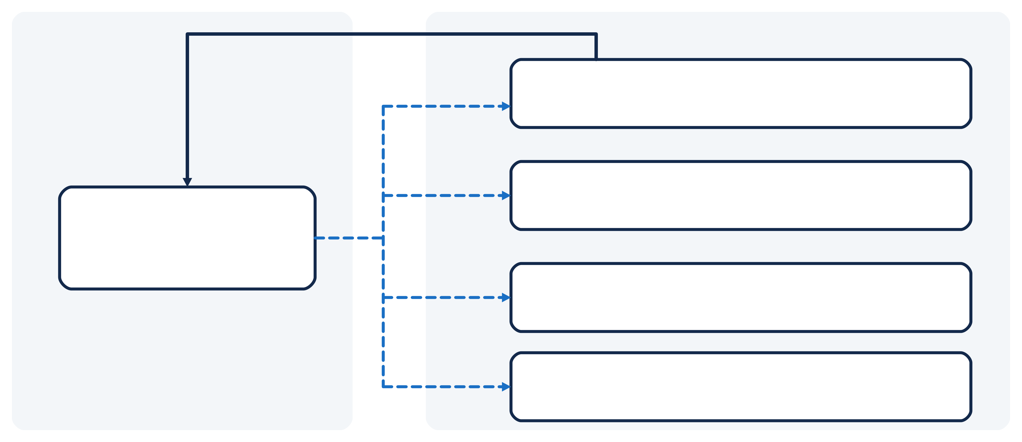
오케스트레이션: 한 곳에서 차례를 여는 방식
오케스트레이션(Orchestration)은 중앙의 조정자가 차례를 이끌어, 수행자는 자기 작업만 한다.
에이전트
일을 받아 원인 진단 · 조치 제안
실선: 추천안이 돌아옴
점선: 일을 맡김
운전원
승인 요청을 받아 승인 · 거절
조정자
정의를 읽고 다음 차례를 연다
설비 제어
명령을 받아 냉각 명령 실행
정비 시스템
등록 요청을 받아 작업지시 등록
흐름을 이끄는 쪽
10
Notes:
[짚을 곳] 왼쪽 조정자 → 오른쪽 수행자 넷 → 점선(일을 맡김)과 위쪽 실선(추천안)
· 오케스트레이션(Orchestration): 중앙의 조정자가 작업의 순서와 호출을 이끄는 방식
· 조정자가 에이전트에게 일을 맡기고, 운전원에게 승인을, 설비 제어에 명령을, 정비 시스템에 등록을 요청
· 결과는 조정자에게 돌아옴, 수행자끼리는 서로를 부르지 않음
· 에이전트는 추천안을 조정자에게 돌려주고, 승인 요청을 여는 것은 조정자
· 차례를 한 곳이 쥐니 어느 건이 어디서 멈췄는지 한 곳에서 보인다
[다음] 두 쪽이 맡는 책임

Slide 11
단계 하나의 판단과 흐름 전체의 책임
에이전트는 단계 하나의 판단을, 흐름을 이끄는 쪽은 차례 · 승인 전 금지 · 기다림 · 기록을 맡는다.
물음
에이전트(단계 하나)
흐름을 이끄는 쪽
원인과 조치
지식과 값을 읽어 추천안을 낸다
추천안을
승인 작업에 넘긴다
같은 입력이 오면
과정 · 표현 · 걸린 시간이 달라질 수 있다
정한 순서와 조건이
매번 같다
승인 전 명령
쓰기는 판단 제출 하나뿐이다
승인 뒤에만
명령 작업을 연다
응답이 늦으면
관여하지 않는다
기한 뒤 알림,
승인은 계속 기다린다
어디까지 왔나
자기 단계의 실행 기록
처리 건 하나에
단계 · 결과 · 끝
11
Notes:
[짚을 곳] 표 다섯 물음 → 가운데(에이전트) vs 오른쪽(흐름을 이끄는 쪽) → 강조한 마지막 줄
· 원인과 조치: 에이전트는 추천안, 흐름 쪽은 승인 작업에 넘김
· 같은 입력: 에이전트는 과정 · 표현 · 시간이 달라질 수 있음, 승인 전 명령 없음은 매번 같아야
· 승인 전 명령: 에이전트의 쓰기는 판단 제출 하나, 명령 작업은 승인 뒤에만 흐름 쪽이
· 응답 지연: 흐름 쪽이 기한을 재고 알림
· 어디까지 왔나: 처리 건 하나에 단계 · 결과 · 끝
[다음] 프로세스의 정의와 BPM

Slide 12
경남대학교 피지컬AI 사관학교
02
프로세스의 정의와 BPM
이론
시작 · 입력 · 담당 · 완료를 실행 전에 정하고, 실행 결과를 보며 흐름을 고쳐 간다
Notes:
[짚을 곳] 단원 번호 → 제목 → 부제
· 프로세스를 세운다는 건 실제로 무엇을 정하는 일인지, 한 번 세운 흐름은 어떤 차례로 고쳐 가는지 봅니다.
[다음] 실행 전에 정할 네 가지를 보겠습니다.

Slide 13
시작 · 입력 · 담당 · 완료를 실행 전에 정하기
네 가지를 실행 전에 정해 두지 않으면, 업무는 사람의 기억으로 시작되고 거절 · 미달은 열린 채 남는다.
정할 것
냉각 긴급 대응의 답
정하지 않으면
시작
쿨러 성능 저하 경보가 도착하면 연다
누군가 화면을
봐야 시작된다
입력
설비 · 경보 식별자 · 경보 내용 전체
단계마다 경보를
다시 찾는다
담당
작업마다 에이전트 · 운전원 역할 · 시스템
누구의 응답을
기다리는지 모른다
완료
정해 둔 끝 이벤트로 닫는다
응답 없음은 닫지 않고 알림 뒤 기다린다
결말 없이
떠 있는 처리 건
13
Notes:
[짚을 곳] 표 네 줄(정할 것) → 가운데(냉각 긴급 대응의 답) → 오른쪽(정하지 않으면) → 강조한 넷째 줄
· 시작: 쿨러 성능 저하 경보 도착 → 안 정하면 누군가 화면을 봐야 시작
· 입력: 설비 · 경보 식별자 · 경보 내용 전체 → 안 정하면 단계마다 경보를 다시 찾고 출발점이 흐려짐
· 담당: 작업마다 에이전트 · 운전원 역할 · 시스템
· 완료: 정해 둔 끝 이벤트로, 응답 없음은 닫지 않고 알림 뒤 기다림
[다음] 담당을 역할로 정하는 까닭

Slide 14
담당을 사람이 아닌 역할로 정하는 까닭
담당을 역할로 정하면 근무자가 바뀌어도 흐름은 그대로이고, 누가 어떤 권한으로 결정했는지가 기록에 남는다.
사람 이름으로 정하면
역할로 정하면
• 그 사람이 자리를 비우면 흐름이 멈춘다
• 교대 · 인사 이동마다 흐름을 고친다
• 권한은 사람마다 따로 따져야 한다
• 그 역할의 누구든 받아 처리한다
• 흐름은 그대로, 역할에 사람만 바뀐다
• 기록에 승인한 사람과 역할이 함께 남는다
vs
사람에 묶인 흐름
역할에 묶인 흐름
14
Notes:
[짚을 곳] 왼쪽(사람 이름) → 강조한 오른쪽(역할) → 셋째 줄 기록
· 사람 이름: 자리를 비우면 멈추고, 교대 · 이동마다 흐름을 고침
· 역할: 운전원 역할의 누구든 받아 처리, 흐름은 그대로
· 승인할 때 승인한 사람과 그때의 역할이 함께 기록 → 누가 어떤 권한으로 결정했나
· 에이전트와 시스템도 담당 칸에 이름이 아니라 맡는 일(역할)로
[다음] 처리 건이 닫히는 끝

Slide 15
완료 조건: 처리 건이 닫히는 끝
잘 끝난 경우만이 아니라 미달 · 거절 · 실행 불가도 각자 정해 둔 끝이 있어야 처리 건이 결말 없이 남지 않는다.
끝 이벤트
언제 닿나
결과 보고
끝
회복 확인 뒤 보고, 또는 회복 미달 보고
정상
미달
거절 종결
운전원이 거절했을 때
거절
(기록의 값은 반려)
실행하지 않음
승인한 조치에 설비 명령도 작업지시도 없을 때
실행하지 않음
(조치 종류 확인 필요)
알림
승인 지연 알림 갈래가 닿는 끝
처리 건은 닫히지 않는다
승인 지연
15
Notes:
[짚을 곳] 표 네 줄(끝 이벤트) → 가운데(언제) → 오른쪽(결과 보고) → 강조한 넷째 줄
· 끝: 회복 확인 뒤, 또는 회복 미달일 때 — 같은 끝, 결과 보고가 정상 · 미달로 갈림
· 거절 종결: 운전원이 거절, 결과 보고는 거절(기록의 값은 반려)
· 실행하지 않음: 승인한 조치에 명령도 작업지시도 없을 때, 결과 보고도 「실행하지 않음」, 조치 종류를 확인하라는 까닭을 남기고 닫음
· 알림: 지연 알림 갈래의 끝일 뿐, 처리 건은 계속 승인을 기다림
[다음] 정의한 프로세스를 고쳐 가는 방법

Slide 16
BPM: 분석 · 설계 · 실행 · 모니터링 · 개선
BPM(Business Process Management)은 다섯 활동을 되풀이해, 실행 결과를 다음 흐름의 근거로 삼는 관리 방법이다.
1
2
3
4
5
분석
네 가지와 끊기는
자리를 찾는다
설계
흐름을 그리고
실행 기능을 연결한다
실행
판본 배포 뒤 경보마다
처리 건을 연다
모니터링
단계별 담당 · 대기 ·
결과를 본다
개선
고친 새 판본을
다음 경보부터 쓴다
16
Notes:
[짚을 곳] 단계 다섯 왼쪽부터 → 강조한 개선 → 다시 분석으로 도는 고리
· BPM(Business Process Management): 분석 · 설계 · 실행 · 모니터링 · 개선을 되풀이하는 관리 방법
· 분석: 시작 · 입력 · 담당 · 완료와 끊기는 자리
· 설계: 흐름을 그리고 작업마다 실행 기능 연결
· 실행: 판본 등록 · 배포 → 경보마다 처리 건
· 모니터링: 단계별 담당 · 대기 · 결과
· 개선: 고친 새 판본을 다음 경보부터, 다시 분석 → 고리
[다음] BPMN의 흐름: 이벤트 · 작업 · 게이트웨이

Slide 17
경남대학교 피지컬AI 사관학교
03
BPMN의 흐름:
이벤트 · 작업 · 게이트웨이
이론
도형으로 순서와 갈림을 그리고, 그림 파일과 실행할 정의의 차이를 가른다
Notes:
[짚을 곳] 단원 번호 → 제목 → 부제
· 누구나 같은 뜻으로 읽는 그림으로 그리면, 그 그림만으로 실행까지 정해지는지 따져 봅니다. 도형의 뜻을 익히고, 그림 파일과 실행할 정의가 어디서 갈리는지 가려요.
[다음] 문장으로 적은 절차와 그림으로 그린 절차를 견줘 보겠습니다.

Slide 18
문장으로 적은 절차와 BPMN으로 그린 절차
BPMN(Business Process Model and Notation)은 도형과 선의 뜻을 정한 표기 표준이라, 문장에 묻힌 갈림이 드러난다.
문장으로 적으면
BPMN으로 그리면
• 「승인하면 … 거절하면」이 흩어진다
• 재관측과 보고를 누가 하는지 빠지기 쉽다
• 알림 뒤 기다리는지 사람마다 달리 읽는다
vs
• 갈림은 마름모, 끝은 굵은 원으로 센다
• 작업은 맡는 쪽의 칸에 놓인다
• 기다림은 작업에 붙은 타이머 모양으로 정한다
달리 읽힌다
같은 뜻으로 읽힌다
18
Notes:
[짚을 곳] 왼쪽 칸(문장) → 강조한 오른쪽 칸(BPMN) → 세 줄이 같은 물음에 대응
· 문장: 조건이 흩어져 갈래를 세려면 다시 읽음, 재관측 · 보고 담당이 빠지기 쉬움, 알림 뒤 기다리는지 달리 읽음
· BPMN: 갈림은 마름모, 끝은 굵은 원으로 셈, 작업은 맡는 쪽 칸에, 기다림은 타이머의 선 모양
· BPMN(Business Process Model and Notation): 도형과 선의 뜻을 정한 표기 표준, OMG(Object Management Group)가 관리, BPMN 2.0은 국제 표준
· 현업과 구현하는 쪽이 같은 그림으로 같은 흐름 확인
[다음] BPMN 도형의 세 묶음

Slide 19
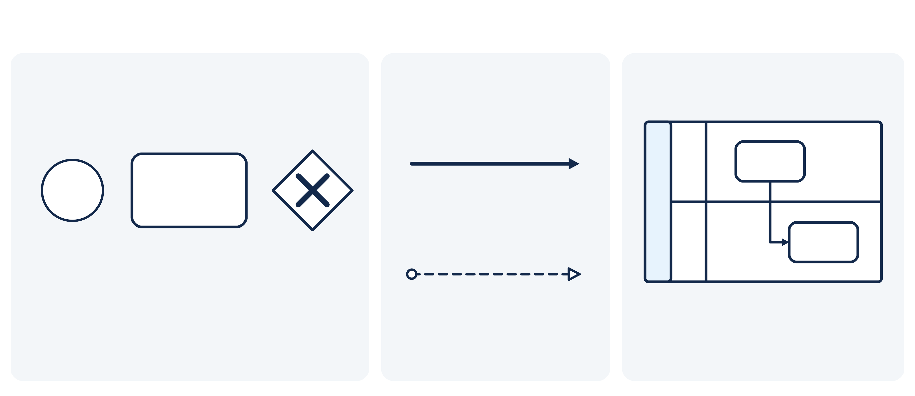
BPMN 도형의 세 묶음
BPMN의 도형은 일어나는 일, 그것을 잇는 선, 맡는 쪽을 나누는 칸의 세 묶음이라, 그림을 이 순서로 읽는다.
① 무엇이 일어나나
흐름 객체(Flow Objects)
② 어떻게 잇나
연결 객체(Connecting Objects)
③ 누가 맡나
스윔레인(Swimlanes)
실선 = 순서
원 = 사건
상자 = 일
마름모 = 갈림
점선 = 주고받음
풀 안의 칸
19
Notes:
[짚을 곳] 위 세 묶음 이름 왼쪽부터 → 왼쪽 묶음의 원 · 상자 · 마름모 → 가운데 실선 · 점선 → 오른쪽 칸
· 일어나는 일(흐름 객체): 원 = 이벤트, 상자 = 작업, 마름모 = 게이트웨이
· 잇는 선(연결 객체): 실선 = 같은 참여자 안의 순서, 점선 = 참여자 사이의 주고받음
· 나누는 칸(스윔레인): 풀과 레인, 누가 맡는지
· 읽는 순서: 무엇이 일어나고 → 어떻게 이어지고 → 누가 맡나
[다음] 이 세 묶음으로 그린 냉각 긴급 대응

Slide 20
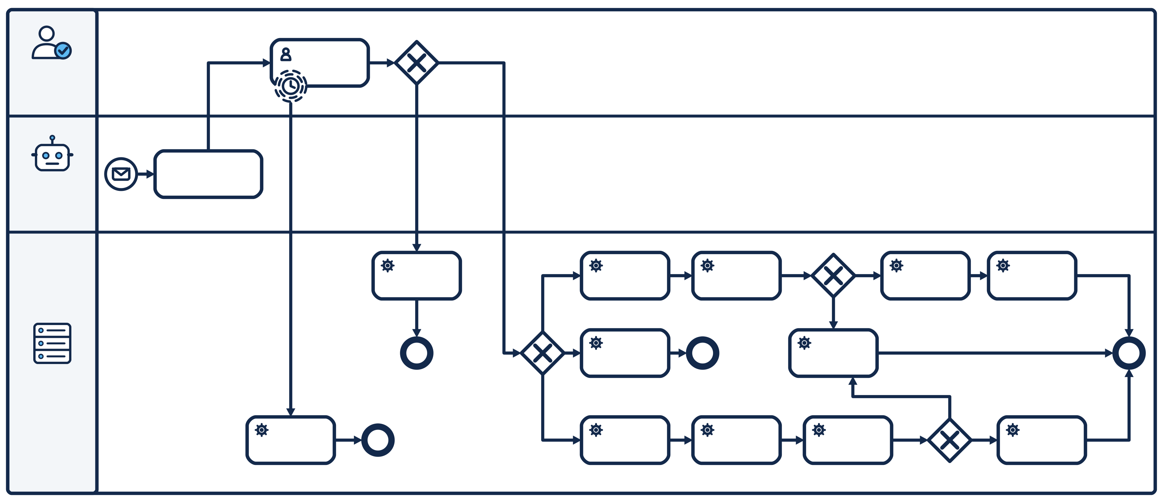
한 장으로 그린 냉각 긴급 대응 프로세스
냉각 긴급 대응은 풀 하나 · 레인 셋 위에 갈림 넷과 끝 넷으로 그려져, 승인 없이는 명령에 닿는 선이 없다.
1
세 칸
위에서부터 담당자 · 에이전트 · 시스템
2
봉투 원 → 표식 없는 상자
쿨러 과열 경보 → 원인 진단 · 냉각 조치 제안
3
사람 표식 상자 → 마름모
운전원 승인 → 승인?, 승인이면 아래 칸의 조치 종류?로
4
점선 시계 · 굵은 원 넷
승인 지연 알림 갈래, 그리고 끝 · 거절 종결 · 실행하지 않음 · 알림
20
Notes:
[짚을 곳] 오른쪽 차례대로: 세 칸 → 봉투 원 → 표식 없는 상자 → 사람 표식 상자 → 마름모 → 점선 시계 · 굵은 원 넷
· 칸: 위에서부터 담당자 · 에이전트 · 시스템
· 시작: 가운데 칸 봉투 원 「쿨러 과열 경보」 → 원인 진단 · 냉각 조치 제안
· 위 칸 운전원 승인 → 마름모 승인? → 승인이면 아래 칸 조치 종류? → 세 갈래
· 거절이면 결과 보고를 거쳐 거절 종결
· 점선 시계 = 승인 지연 타이머, 굵은 원 넷 = 끝 · 거절 종결 · 실행하지 않음 · 알림
· 승인? 마름모를 거치지 않고 명령에 닿는 선이 없다
[다음] 도형 하나씩, 먼저 이벤트

Slide 21

이벤트: 흐름을 여는 사건과 닫는 사건
이벤트(Event)는 흐름에서 일어나는 사건이라, 시작 이벤트가 처리 건을 열고 끝 이벤트가 도착한 갈래를 닫는다.
가는 테두리
시작 이벤트(Start Event)
흐름을 연다
봉투가 든 원
메시지 시작 이벤트(Message Start Event)
냉각 흐름은 경보 메시지가 처리 건을 연다
굵은 테두리
끝 이벤트(End Event)
도착한 갈래를 닫는다, 냉각 흐름에는 넷
21
Notes:
[짚을 곳] 왼쪽 가는 원 → 강조한 가운데 봉투 원 → 오른쪽 굵은 원
· 이벤트(Event): 흐름에서 일어나는 사건, 원으로 그림
· 시작 이벤트(Start Event): 흐름을 여는 사건, 테두리가 가늘다
· 메시지 시작 이벤트(Message Start Event): 메시지를 받으면 연다, 냉각 흐름은 경보 메시지가 처리 건을 연다
· 끝 이벤트(End Event): 도착한 갈래를 닫는 사건, 테두리가 굵다, 냉각 흐름에 넷
[다음] 작업과 표식

Slide 22
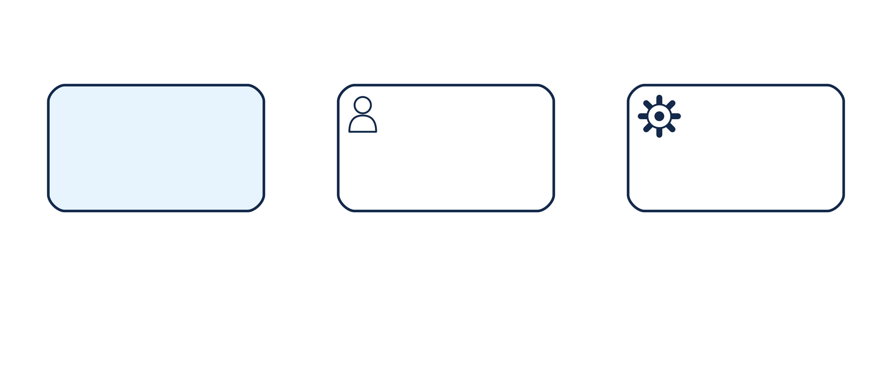
작업: 표식이 알려 주는 수행자
작업(Task)의 표식은 누가 수행하는지 알려 주고, 에이전트에게 맡길 작업은 표식 없는 작업으로 그린 뒤 연결로 정한다.
진단 · 제안(에이전트)
운전원 승인
명령 · 재관측
표식 없음
작업(Task)
누가 할지는 연결할 때
사람 표식
사용자 작업(User Task)
사람이 결정한다
톱니 표식
서비스 작업(Service Task)
시스템이 실행한다
22
Notes:
[짚을 곳] 상자 셋 왼쪽부터 → 위 줄(냉각 흐름의 작업) → 아래 줄(종류)
· 작업(Task): 프로세스 안에서 수행되는 일 하나, 둥근 사각형
· 사용자 작업(User Task): 사람 표식, 운전원 승인
· 서비스 작업(Service Task): 톱니 표식, 냉각 명령 · 재관측 · 작업지시 · 결과 보고
· 표식 없는 작업: BPMN에 에이전트 작업이라는 표준 요소가 없어 진단 · 제안을 이 모양으로 그리고, 수행자는 실행 연결 때 정함
[다음] 갈림을 그리는 마름모

Slide 23
배타 게이트웨이와 병렬 게이트웨이
게이트웨이(Gateway)는 흐름이 갈리는 자리라, 한 갈래만 고를지 모든 갈래로 보낼지를 마름모 안 표시가 정한다.
배타 게이트웨이(Exclusive)
병렬 게이트웨이(Parallel)
• 가위표 마름모
• 조건이 참인 한 갈래로만 보낸다
• 냉각 흐름: 승인? · 조치 종류? · 유온 정상?
vs
• 더하기 마름모
• 나가는 갈래를 모두 동시에 연다
• 합칠 때는 모든 갈래가 올 때까지 기다린다
하나만 간다
모두 간다
23
Notes:
[짚을 곳] 강조한 왼쪽 배타 → 오른쪽 병렬 → 꼬리표
· 게이트웨이(Gateway): 흐름이 갈라지거나 합쳐지는 마름모
· 배타(Exclusive): 가위표, 조건이 참인 한 갈래로만, 승인과 거절은 동시에 일어날 수 없으니 배타
· 냉각 흐름의 갈림 넷이 모두 배타
· 병렬(Parallel): 더하기, 모든 갈래를 동시에 열고 합칠 때는 모두 올 때까지 기다림
[다음] 조치 종류로 갈리는 세 갈래

Slide 24
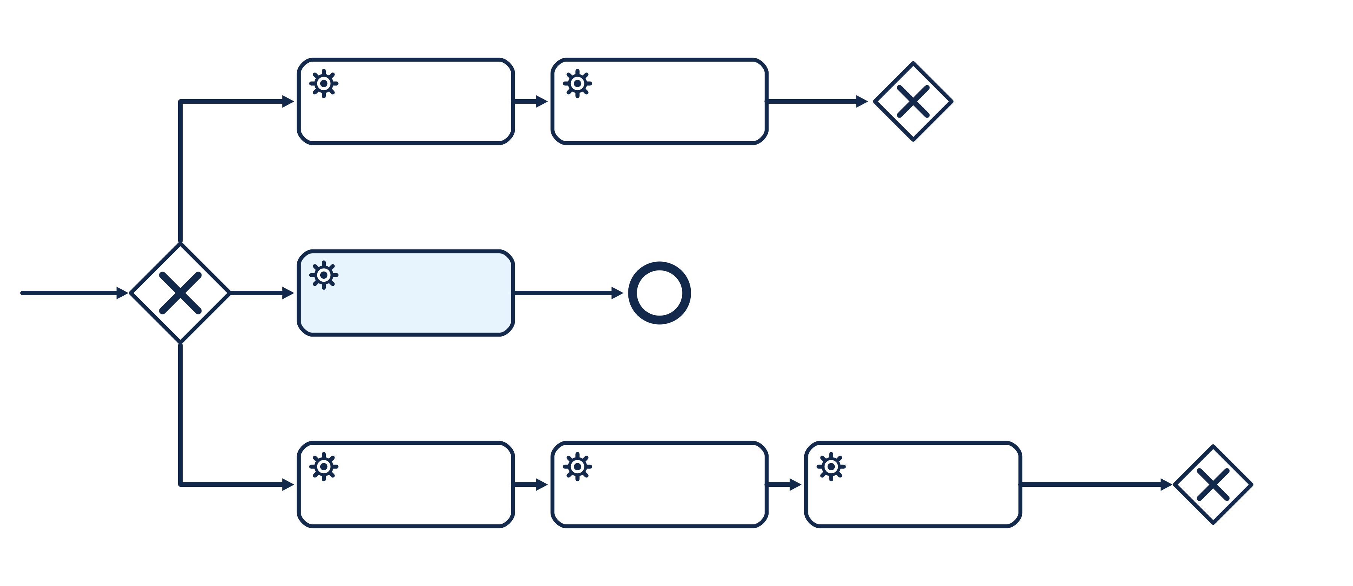
승인 뒤 조치 종류로 갈리는 세 갈래
승인한 조치에 무엇이 들어 있는지로 길을 가르면, 명령 없는 조치가 명령 단계로 가거나 아무 일 없이 끝나지 않는다.
냉각 명령
재관측
설비 명령 있음
유온 정상?
그 밖
조치 종류?
결과 보고
조치 종류 확인 필요
실행하지 않음
작업지시만
작업지시 등록
정비 수행
재관측
유온 정상?
24
Notes:
[짚을 곳] 왼쪽 마름모 조치 종류? → 위 갈래 → 가운데 갈래 → 아래 갈래
· 위 「설비 명령 있음」: 팬 최대 운전처럼 명령이 든 조치 → 냉각 명령 → 재관측 → 유온 정상?
· 가운데 「그 밖」: 설비 명령도 작업지시도 없는 조치, 기본 흐름 → 결과 보고(조치 종류 확인 필요) → 실행하지 않음
· 아래 「작업지시만」: 쿨러 핀 세척처럼 명령 없이 작업지시만 → 작업지시 등록 → 정비 수행 → 재관측 → 위 갈래와 같은 판단
· 승인 뒤에도 조치의 내용에 따라 할 일이 다르다 → 갈림으로 그린다
[다음] 작업마다 붙는 실행 기능

Slide 25
응용: 그림의 작업마다 붙는 실행 기능
같은 그림이라도 작업마다 실행 기능과 맡을 쪽을 연결해야 에이전트 · 운전원 · 시스템이 실제로 움직인다.
그림의 요소
연결되는 실행 기능
그림에 없는 것
쿨러 과열 경보(시작)
경보 패턴 COOLER_DEGRADATION
어떤 경보가
이 흐름을 여는지
원인 진단 · 냉각 조치 제안
판단 · 제안 부품 · 냉각 긴급 대응 에이전트
어느 에이전트에
무엇을 맡기는지
운전원 승인
조치 카드 승인 · 거절 부품 · 운전원 역할
누가 승인할
권한이 있는지
냉각 명령 · 재관측
설비 명령 부품 · 재관측 부품
명령과
회복 판정의 실행
작업지시 등록 · 정비 수행
작업지시 부품 · 정비 수행 부품
정비 시스템에
남길 작업
결과 보고 다섯
결과 보고 부품 · 결과 값 · 보고 문장
결과 값과
보고 문장
25
Notes:
[짚을 곳] 표 여섯 줄 → 가운데(연결되는 실행 기능) → 오른쪽(그림에 없는 것) → 강조한 셋째 줄
· 시작: 그림엔 이름만, 여는 경보의 종류는 연결 값에
· 진단 · 제안: 판단 · 제안 부품 + 냉각 긴급 대응 에이전트 → 표식 없는 작업이 에이전트 단계가 됨
· 운전원 승인: 승인 · 거절 부품 + 운전원 역할 → 권한은 칸 이름이 아니라 이 연결이 정함, 부품 이름의 카드가 곧 추천안
· 명령 · 재관측 · 작업지시 · 정비 수행 · 결과 보고에도 각자 부품
· 같은 그림도 작업마다 실행 기능과 맡을 쪽이 연결돼야 움직인다
[다음] 선 이름과 갈림 조건

Slide 26
선 이름과 갈림 조건: 그림 파일과 연결 값
그림 파일의 선 이름 「승인」은 표시일 뿐이고, 어느 갈래로 갈지는 연결 값의 조건과 기본 흐름이 정한다.
그림 파일(.bpmn) — 선의 이름과 끝점만 있다
<sequenceFlow id="F_approved" name="승인" … />
<sequenceFlow id="F_rejected" name="거절" … />
연결 값(매핑의 flows) — 갈림의 조건
F_approved approval == '승인'
F_rejected default (기본 흐름)
F_control chosen_skill_kind == 'control'
F_work_order chosen_skill_kind == 'work_order'
F_other default (기본 흐름)
name="승인"
그림에 보이는 선 이름이다. 실행 조건이 아니다.
approval == '승인'
운전원 승인 작업이 낸 값으로 갈래를 고르는 조건이다.
기본 흐름(Default Flow)
어느 조건도 참이 아닐 때 가는 선이다.
시퀀스 흐름(Sequence Flow)
같은 참여자 안의 순서를 잇는 실선, 그림 파일의 sequenceFlow 한 줄이다.
26
Notes:
[짚을 곳] 코드 위(그림 파일의 선 둘, 오른쪽 넷째 점) → 오른쪽 첫 점 → 아래(연결 값) → 오른쪽 둘째 · 셋째 점
· 시퀀스 흐름(Sequence Flow): 순서를 잇는 실선, 그림 파일에서는 이름과 끝점만 적힌 sequenceFlow 한 줄
· 선 이름 「승인」은 그림의 표시일 뿐, 실행 조건이 아님
· 승인 쪽 선: 운전원 승인 작업이 낸 승인 결과가 「승인」과 같을 때
· 같은 값이면 언제나 같은 갈래, 왜 그 길인지 기록으로 설명 가능, 모델에게 해석을 맡기지 않음
· 거절 쪽 선: 기본 흐름(Default Flow), 어느 조건도 참이 아닐 때
· 조치 종류?도 같은 꼴: 명령 · 작업지시만 조건, 그 밖은 기본 흐름
· 선 이름 붙이기와 실행 정의에 조건 넣기는 별개
[다음] BPMN의 책임과 기다림: 레인 · 경계 타이머

Slide 27
경남대학교 피지컬AI 사관학교
04
BPMN의 책임과 기다림:
레인 · 경계 타이머
이론
맡는 쪽 · 주고받음 · 늦은 응답의 처리를 그림과 연결 값에 담는다
Notes:
[짚을 곳] 단원 번호 → 제목 → 부제
· 그림에 더 담을 것이 셋 남았어요. 누가 맡는지, 다른 참여자와 무엇을 주고받는지, 제때 응답하지 않으면 어떻게 하는지입니다. 그중 무엇이 그림 밖 연결 값에 있는지도 봅니다.
[다음] 풀과 레인을 보겠습니다.

Slide 28
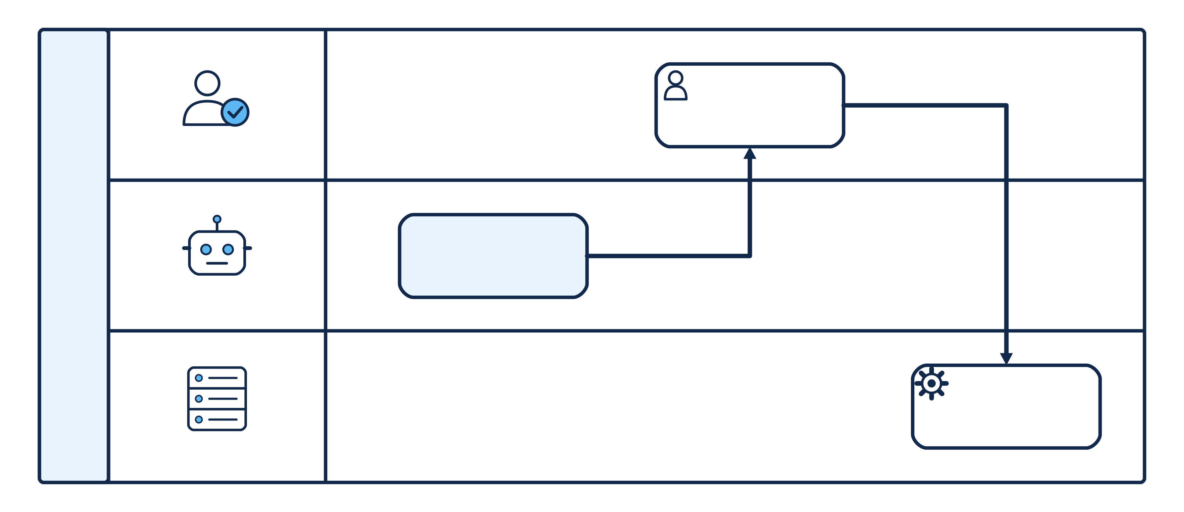
풀과 레인: 참여자와 책임의 칸
풀(Pool)은 참여자 하나, 레인(Lane)은 그 안의 책임 칸이라, 그림만 봐도 누가 무엇을 맡는지 보인다.
풀 하나: 냉각 긴급 대응
Pool · 참여자의 영역
운전원 승인
결정 칸
진단 · 제안
판단 칸
레인 셋: 담당자 · 에이전트 · 시스템
Lane · 책임을 나눈 칸
승인 뒤 실행
실행 칸
28
Notes:
[짚을 곳] 위 풀 이름 → 왼쪽 레인 셋 → 칸마다 놓인 작업
· 풀(Pool): 참여자 하나의 영역, 냉각 긴급 대응은 풀 하나
· 레인(Lane): 풀 안에서 활동을 나누는 칸, 담당자 · 에이전트 · 시스템
· 그림만 봐도 누가 무엇을 맡는지가 칸으로 보임
[다음] 풀이 둘이면 그리는 선

Slide 29
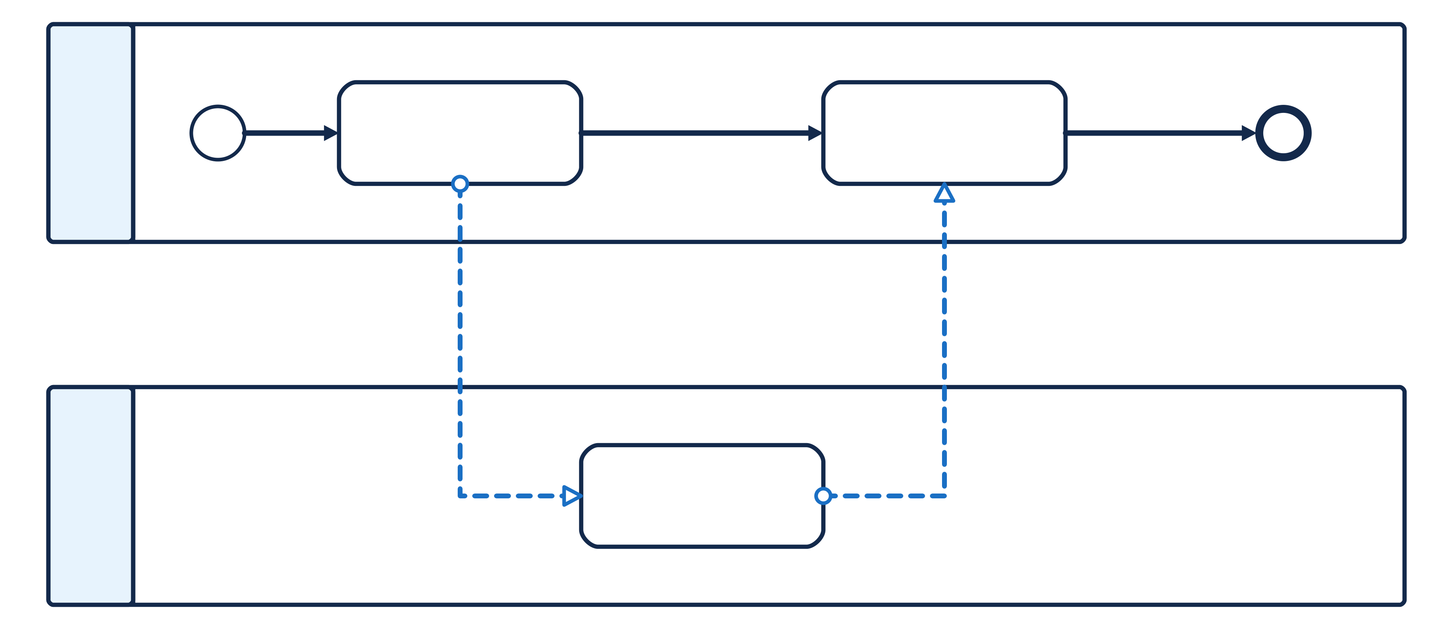
메시지 흐름: 참여자 사이의 주고받음
메시지 흐름(Message Flow)은 서로 다른 풀 사이의 점선이라, 한 참여자 안의 순서를 잇는 실선과 구별한다.
공장(풀 하나)
부품 요청
납기 확인
실선: 순서
점선 = 메시지 흐름
Message Flow · 풀과 풀 사이
주문서
납기 답신
공급사(풀 둘)
주문 받기
29
Notes:
[짚을 곳] 위 풀(공장) → 아래 풀(공급사) → 위 실선 → 가운데 점선 둘
· 공장 안의 「부품 요청 → 납기 확인」 순서는 실선(시퀀스 흐름)
· 예: 공장이 공급사에 주문서를 보내고 납기 답신을 받는다
· 메시지 흐름(Message Flow): 서로 다른 풀 사이를 오가는 점선 화살표
· 냉각 긴급 대응은 풀 하나라 메시지 흐름이 없고, 경보는 시작 이벤트의 메시지로 들어온다
[다음] 기다림을 그리는 타이머

Slide 30
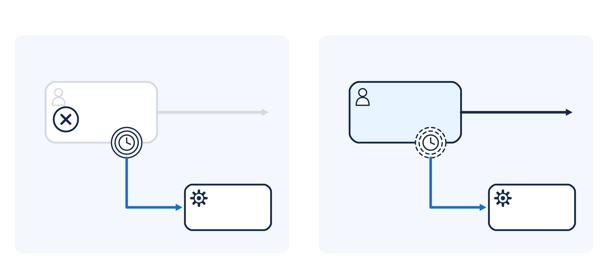
경계 타이머: 끊는 타이머와 기다리는 타이머
경계 이벤트(Boundary Event)는 작업 테두리에 붙은 사건이라, 타이머의 테두리 모양이 기한 뒤 작업을 끊을지 정한다.
끊는다: 중단형
Interrupting · 실선 겹테두리
기다린다: 비중단형
Non-interrupting · 점선 겹테두리
기한 뒤 끊김
계속 열림
넘겨받음
알림만
30
Notes:
[짚을 곳] 왼쪽 중단형 → 강조한 오른쪽 비중단형 → 아래 작업
· 경계 이벤트(Boundary Event): 작업 테두리에 붙어 그 작업이 진행 중일 때만 살아 있음, 제때 끝나면 함께 거둬짐
· 중단형(실선): 작업을 끊고 다른 갈래, 시스템에 원래 들어 있던 다른 대응 흐름의 「선택 시간 초과 → 상급자 호출」
· 비중단형(점선): 작업은 두고 갈래 하나 더, 냉각 흐름의 「승인 지연 → 알림」, 같은 운전원을 계속 기다림
· 결정을 넘길지 기다릴지는 설계하는 사람이 정하고 선 모양으로 드러남
[다음] 이 타이머의 그림과 연결 값

Slide 31
승인 작업의 타이머와 역할: 그림과 연결 값
그림은 타이머가 승인 작업에 붙어 끊지 않는다는 구조를 담고, 10분 기한과 승인 역할은 연결 값이 정한다.
그림 파일(.bpmn)
<userTask id="T_approve" name="운전원 승인" />
<boundaryEvent id="B_overdue" name="승인 지연"
attachedToRef="T_approve" cancelActivity="false">
<timerEventDefinition /> ← 기한이 비어 있다
연결 값(매핑)
"timers": { "B_overdue": "PT10M" }
"T_approve": { "part": "task:select-or-reject",
"role": "운전원" }
attachedToRef
이 타이머가 운전원 승인 작업에 붙어 있다.
cancelActivity="false"
비중단형이다. 알림 뒤에도 승인 작업이 열려 있다.
타이머(Timer)
정한 기간이 지나면 일어나는 이벤트다. 기간 PT10M(10분)은 연결 값에 있다.
role
승인할 역할이다. 칸 이름만으로 정해지지 않는다.
31
Notes:
[짚을 곳] 코드 위(그림 파일) → 아래(연결 값) → 오른쪽 항목 넷
· 붙은 곳: 운전원 승인 작업
· 끊지 않는다는 표시 = 비중단형, 알림 뒤에도 승인 작업이 열려 있음
· 타이머(Timer): 정한 기간이 지나면 일어나는 이벤트, 그림의 타이머 정의는 기한이 비어 있음
· PT10M: 기간을 적는 국제 표준 꼴, 10분, 연결 값에 있음
· 승인 역할 운전원도 연결 값이 정함, 담당자 칸에 그린 것만으로 정해지지 않음
· 「10분 뒤 알림」은 연결 값까지 봐야 말한다
[다음] 엔진 · 처리 건 · 토큰 · 변수

Slide 32
경남대학교 피지컬AI 사관학교
05
엔진 · 처리 건 ·
토큰 · 변수
이론
정의를 읽어 작업을 여는 쪽과, 처리 건의 현재 위치와 값을 읽는다
Notes:
[짚을 곳] 단원 번호 → 제목 → 부제
· 그림은 설계도이고, 실행하려면 작업마다 기능이 연결돼야 합니다. 경보가 오면 그 설계도를 읽고 한 단계씩 작업을 여는 것은 누구인지, 실행 중인 처리 건이 지금 누구를 기다리고 무엇을 들고 다니는지 봐요.
[다음] 엔진 · 정의 · 인스턴스를 보겠습니다.

Slide 33
프로세스 엔진 · 프로세스 정의 · 프로세스 인스턴스
프로세스 엔진은 정의 하나를 읽어 경보마다 인스턴스를 열고, 그 인스턴스의 다음 작업을 차례로 연다.
프로세스 엔진
Process Engine
프로세스 정의를 읽어 그대로 실행하는 소프트웨어이다.
오케스트레이션의 조정자 자리를 맡는다.
프로세스 정의
Process Definition
요소 · 선 · 조건 · 역할을 담은 설계도이다.
그림 파일에 실행 연결 값을 더한 것이다.
프로세스 인스턴스
Process Instance
정의에 따라 실제로 수행되는 한 건, 곧 처리 건이다.
경보 한 건마다 하나씩 열린다.
33
Notes:
[짚을 곳] 풀이 세 줄 → 강조한 첫 줄(엔진) → 오른쪽 영어 이름
· 프로세스 엔진(Process Engine): 정의를 읽어 그대로 실행하는 소프트웨어, 오케스트레이션의 조정자 자리
· 단계 기록 표에서 「프로세스」라고 적혀 재관측 · 결과 보고를 맡던 쪽
· 프로세스 정의(Process Definition): 요소 · 선 · 조건 · 역할을 담은 설계도 = 그림 + 실행 연결 값, 식별자로 찾는다
· 프로세스 인스턴스(Process Instance): 정의에 따라 수행되는 한 건 = 처리 건, 경보마다 하나
[다음] 흐름 위의 현재 위치, 토큰

Slide 34
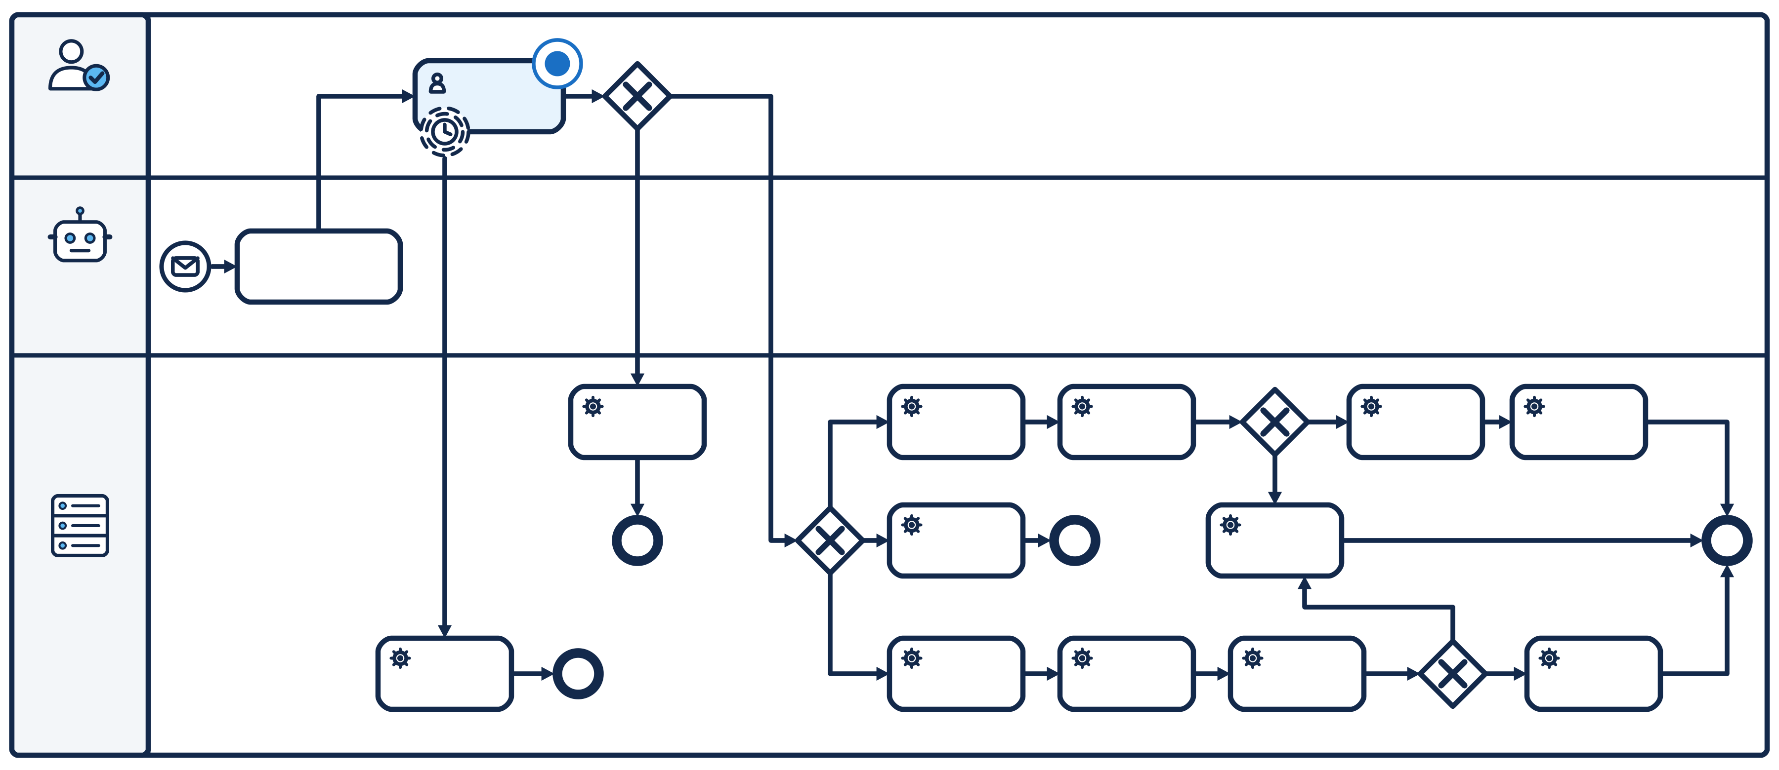
토큰: 흐름 위의 현재 위치
토큰(Token)은 흐름의 현재 위치를 나타내는 표식이고, 토큰이 놓인 작업이 곧 처리 건이 기다리는 자리다.
1
생긴다
시작 이벤트에서 토큰이 생긴다
2
옮겨 간다
작업이 끝날 때마다 나가는 선을 따라
3
머문다
지금은 운전원 승인 상자에 머물러 있다
4
사라진다
끝 이벤트에 닿으면 없어진다
34
Notes:
[짚을 곳] 왼쪽 그림의 파란 점(운전원 승인) → 오른쪽 짚을 점 넷 위에서 아래
· 토큰(Token): 흐름의 현재 위치 표식, BPMN이 실행을 설명할 때 쓰는 표준 개념
· 시작 이벤트에서 생기고, 작업이 끝날 때마다 선을 따라 옮겨 감
· 그림의 토큰은 운전원 승인에 머묾 → 처리 건은 운전원의 결정을 기다리는 중
· 끝 이벤트에 닿으면 사라짐
· 언어 모델의 토큰과 다른 말
[다음] 처리 건이 들고 다니는 값

Slide 35
프로세스 변수가 잇는 출력과 조건
프로세스 변수(Process Variable)는 처리 건이 지닌 이름 붙은 값이고, 단계의 출력은 이 값으로 다음 갈림에 쓰인다.
입력
asset · alert_id
경보가 실어 온 값
진단 · 제안
cause · decision
쿨러 핀 오염 · 추천안
운전원 승인
approval · chosen_skill_kind
승인 · 명령 있음
승인자 · 역할은
서버가 채운다
재관측
recovered
회복 → 유온 정상?
게이트웨이가 읽는다
작업지시
work_order
작업지시 번호가
보고 문장에 들어간다
35
Notes:
[짚을 곳] 흐름 다섯 칸 왼쪽부터 → 칸마다 변수 이름과 뜻 → 강조한 셋째 칸
· 프로세스 변수(Process Variable): 처리 건이 지닌 이름 붙은 값
· 입력: 설비 · 경보 식별자 → 진단 · 제안: 원인과 추천안(쿨러 핀 오염 · 팬 최대 운전)
· 운전원 승인: 승인 결과와 고른 조치의 종류 → 승인? · 조치 종류? 갈림이 읽음, 승인자 · 역할은 서버가 채움
· 재관측: 회복 여부 → 유온 정상?이 읽음
· 작업지시 번호 → 정상 보고 문장에
· 변수마다 만든 단계가 기록돼 거슬러 감
[다음] 작업 종류마다 엔진이 기다리는 것

Slide 36
User · Service · Agent 작업에서 엔진이 기다리는 것
엔진은 작업 종류마다 사람의 결정 · 시스템의 결과 · 에이전트의 제출을 기다리고, 다음 작업은 엔진이 연다.
작업 종류
엔진이 기다리는 것
끝나지 않으면
사용자 작업 · 운전원 승인
담당 역할의 승인이나 거절
승인 전달이 성공해야 다음으로 간다
승인 대기로
머문다
서비스 작업 · 명령 · 재관측 · 작업지시
엔진이 부른 시스템의 처리 결과
실패를 성공으로
넘기지 않는다
에이전트 단계 · 원인 진단 · 제안
지정한 에이전트의 결과 제출과 검사
에이전트는 다음 작업을 열지 않는다
제출 전에는
승인 작업이 없다
36
Notes:
[짚을 곳] 표 세 줄(작업 종류) → 가운데(엔진이 기다리는 것) → 오른쪽(끝나지 않으면) → 강조한 셋째 줄
· 사용자 작업: 담당 역할의 승인 · 거절, 승인 내용이 다음 단계로 전달된 뒤에야 다음으로, 응답 없으면 승인 대기
· 서비스 작업: 엔진이 부른 시스템의 처리 결과, 실패를 성공으로 넘기지 않음
· 에이전트 단계: 결과 제출과 검사를 기다림, 에이전트는 다음 작업을 직접 열지 않음
[다음] 상태 · 권한 · 판본 · 감사 기록

Slide 37
경남대학교 피지컬AI 사관학교
06
상태 · 권한 ·
판본 · 감사 기록
이론
처리 건의 결말, 결정할 수 있는 쪽, 고친 흐름이 쓰이는 때, 결정이 남는 곳을 확인한다
Notes:
[짚을 곳] 단원 번호 → 제목 → 부제
· 끝난 처리 건이 무엇으로 끝났는지는 어떻게 가리는지, 누가 결정할 수 있는지는 무엇이 지키는지, 고친 흐름은 언제부터 쓰이고 결정은 어디에 남는지 차례로 봅니다.
[다음] 처리 건의 상태와 단계의 상태를 보겠습니다.

Slide 38
처리 건의 상태와 단계의 상태
처리 건의 상태는 실행이 열렸는지 끝났는지만 알리고, 어디서 무엇을 기다리는지는 단계의 상태가 알린다.
처리 건의 상태
단계의 상태
• 진행 중 RUNNING
• 끝남 COMPLETED · 취소 CANCELLED
• 정상 · 거절 · 미달을 가르지 않는다
• 아직 TODO · 진행 중 IN_PROGRESS
• 제출됨 SUBMITTED · 멈춤 PENDING
• 끝남 DONE · 안 간 갈래 CANCELLED
vs
열렸나, 닫혔나
어디서 무엇을
38
Notes:
[짚을 곳] 왼쪽 처리 건 → 강조한 오른쪽 단계 → 꼬리표
· 처리 건 상태: 진행 중 · 끝남 · 취소, 정상인지 거절인지는 가르지 않음
· 단계 상태: 아직 · 진행 중 · 제출됨 · 멈춤 · 끝남 · 안 간 갈래
· 승인 대기도, 조건 멈춤도 처리 건으로는 똑같이 진행 중 → 단계를 봐야 갈린다
· 안 간 갈래는 취소로 남아 어느 길을 골랐는지 보여 줌
[다음] 상태가 같은 두 처리 건

Slide 39
COMPLETED가 같은 두 처리 건
처리 건 상태 COMPLETED는 실행이 끝났다는 뜻일 뿐이라, 결말은 끝 이벤트 · 결과 보고 · 단계 상태로 가린다.
읽는 곳
승인된 처리 건
거절된 처리 건
처리 건 상태
COMPLETED
COMPLETED
닿은 끝 이벤트
끝
거절 종결
결과 보고
정상
거절
(기록의 값은 반려)
냉각 명령 단계
DONE · 설비 명령 1건
CANCELLED
설비 명령 없음
회복 미달이었다면
끝 이벤트는 같은 끝, 결과 보고만 미달
해당 없음
39
Notes:
[짚을 곳] 가운데 열(승인) vs 오른쪽 열(거절) → 다섯 줄 → 강조한 넷째 줄
· 처리 건 상태: 둘 다 끝남 → 실행이 끝났다는 것만
· 끝 이벤트: 끝 vs 거절 종결, 결과 보고: 정상 vs 거절(기록의 값은 반려)
· 냉각 명령 단계: 끝남 · 명령 1건 vs 안 간 갈래라 취소 · 명령 없음
· 회복 미달이어도 끝 이벤트는 같은 끝, 결과 보고만 미달
· 끝남만 보고 성공이라 하지 않는다
[다음] 결정할 권한을 지키는 검사

Slide 40
승인 권한을 지키는 검사
승인 권한은 칸 이름이 아니라 등록 전 검사와 실행 중 역할 검사가 지켜, 승인 없는 명령을 막는다.
흐름을 등록할 때
실행할 때
• 승인 없이 효과에 닿는 경로가 있으면 등록하지 않는다
• 거절 갈래에서 효과가 나가도 등록하지 않는다
• 효과까지 가는 길은 승인 조건 선을 지나야 한다
• 조치마다 정한 승인 역할만 승인한다
• 권한이 모자란 승인은 거부하고 감사 기록에 남긴다
• 에이전트는 판단 제출만, 명령 모양 값은 거부
• 승인자 · 역할 값은 승인하는 순간 서버가 채운다
vs
그림을 거른다
행동을 거른다
40
Notes:
[짚을 곳] 왼쪽 칸(등록할 때) → 강조한 오른쪽 칸(실행할 때) → 꼬리표
· 등록: 승인 없이 효과에 닿는 경로 · 거절 갈래의 효과가 있으면 등록하지 않음, 효과까지는 승인 조건 선을 지나야 → 그림을 거름
· 실행: 조치마다 정한 승인 역할, 권한이 모자란 승인은 거부되고 감사 기록에
· 에이전트의 쓰기는 판단 제출 하나, 명령 모양 값은 거부 → 행동을 거름
· 승인 상자를 그려 넣는 것만으로 지켜지지 않는다
[다음] 고친 흐름이 쓰이는 때

Slide 41
판본과 배포: 고친 흐름이 쓰이는 때
고친 흐름은 새 판본으로 등록하고 배포해야 다음 경보부터 쓰이고, 열린 처리 건은 열릴 때의 판본으로 끝난다.
일
바뀌는 것
그대로인 것
판본(Version) 등록
새 판본이 하나 쌓인다
저장된 이전 판본,
경보를 받는 흐름
배포(Deploy)
그 경보를 받을 판본이 정해진다
같은 경보에 여럿이면 가장 최근 배포
이미 열린
처리 건
다음 경보
배포된 판본으로 처리 건이 열린다
다른 경보의 흐름
진행 중인 처리 건
바뀌지 않는다
열릴 때의 판본으로
끝까지 간다
41
Notes:
[짚을 곳] 표 네 줄(일) → 가운데(바뀌는 것) → 오른쪽(그대로인 것) → 강조한 넷째 줄
· 판본(Version) 등록: 새 판본이 쌓임, 저장된 판본은 고치지 않음(지난 처리 건을 되짚으려고), 등록만으론 경보 흐름이 안 바뀜
· 배포(Deploy): 그 경보를 받을 판본이 정해짐, 같은 경보에 여럿이면 가장 최근 배포 → 한 환경에서 서로의 경로를 바꿀 수 있음
· 다음 경보부터 새 판본
· 진행 중인 처리 건은 열릴 때의 판본으로 끝까지
[다음] 물음마다 볼 기록

Slide 42
물음마다 볼 기록: 처리 기록과 감사 기록
처리 건 안의 진행은 처리 기록에, 처리 건의 시작 · 판본 배포 · 거부된 승인은 감사 기록(Audit Log)에 남는다.
물음
볼 기록
남는 값
누가 어느 추천안을 승인했나
처리 기록 · APPROVAL_ACCEPTED
승인 역할 · 판단 id
승인이 다음 단계로 넘어갔나
처리 기록 · APPROVAL_DELIVERY
전달 완료
무엇으로 끝났나
처리 기록 · RESULT_REPORT
결과 보고 본문
이 처리 건은 언제 열렸나
감사 기록 · INSTANCE_STARTED
처리 건의 시작
그 판본은 언제 배포됐나
감사 기록 · DEFINITION_DEPLOYED
배포된 판본
권한 없는 승인 시도가 있었나
감사 기록 · DECISION_DENIED
거부된 승인
42
Notes:
[짚을 곳] 표 위 세 줄(처리 기록) → 아래 세 줄(감사 기록) → 강조한 마지막 줄
· 처리 기록: 처리 건 한 건 안의 일을 차례로
· 누가 승인했나 → 승인 접수 기록(승인 역할 · 판단 번호 → 추천안 · 근거까지)
· 다음 단계로 넘어갔나 → 승인 전달, 무엇으로 끝났나 → 결과 보고
· 감사 기록(Audit Log): 누가 무엇을 결정했는지 처리 건 밖의 일까지
· 처리 건 시작 · 판본 배포 · 권한 없는 승인 시도의 거부
[다음] 에이전트 단계를 펼쳐 읽기

Slide 43
처리 기록에서 에이전트 단계를 펼쳐 읽기
도구 호출을 펼치면 무엇을 읽고 무엇을 제출했는지 남아 있고, 그것으로 추천안의 근거를 다시 확인할 수 있다.
원인 진단 · 냉각 조치 제안 (쿨러 사건, 도구 호출 10회)
① 원인 진단 지식 그래프의 원인 후보 · 증거를 따라
② 대안 평가 조치 네 가지의 점수 · 예측
③ 판단 제출 DEC-1010-002-408b
가져온 데이터 36건 · 신선도 확인 통과
펼친 한 줄 요청한 값 → 돌려받은 값(원문)
도구 호출
무엇을 물어 무엇을 받았는지가 차례로 남는다.
판단 제출
에이전트가 쓴 유일한 기록이다.
원문
펼치면 요청과 응답을 그대로 본다.
43
Notes:
[짚을 곳] 코드 위 단계 이름 → ①②③ → 마지막 줄(펼친 한 줄) → 오른쪽 항목 셋
· 쿨러 사건의 에이전트 단계는 도구를 10번 불렀음
· 원인 진단: 지식 그래프의 원인 후보와 증거
· 대안 평가: 조치 네 가지의 점수와 예측
· 판단 제출: 판단 기록 번호, 에이전트가 쓴 유일한 기록
· 가져온 데이터 36건, 값이 신선한지도 확인
· 한 줄을 펼치면 요청한 값과 돌려받은 값의 원문 → 추천안의 근거를 사람이 다시 확인
[다음] 끝난 처리 건에서 이어 볼 일

Slide 44
응용: 끝난 처리 건에서 다음 담당자가 이어 볼 일
정상으로 끝난 처리 건도 명령 처리 · 회복 · 작업지시 등록이 각각 다른 사실이라, 다음 담당자가 이어 볼 일이 남는다.
기록
뜻하는 것
다음 담당자가 이어 볼 일
냉각 명령 DONE · 안전 연동 통과
설비가 명령을 실행했다고 답했다
유온 회복은
재관측 기록으로
재관측 회복 · 경보 해제
유온이 기준 55 ℃ 아래로 내려왔다
핀 오염 의심은 남는다
(팬 최대 운전은 완화)
작업지시 등록
조치 뒤 정비 점검 WO-1010-C058이 배정됐다
정비 담당이
점검 완료를 확인
결과 보고 정상 · COMPLETED
이 처리 건의 흐름이 끝났다
팬 100 % 연속 운전은
24시간 이내(SOP)
44
Notes:
[짚을 곳] 표 네 줄(기록) → 가운데(뜻) → 오른쪽(다음 담당자가 이어 볼 일) → 강조한 넷째 줄
· 냉각 명령 끝남 · 안전 연동 통과: 설비가 실행했다고 답함 → 유온 회복은 재관측 기록으로
· 재관측 회복 · 경보 해제: 유온이 55도 아래로 → 팬 최대 운전은 완화 조치, 원인으로 본 핀 오염은 그대로
· 작업지시 등록: 조치 뒤 정비 점검이 배정됨 → 점검 완료는 정비 담당이 확인
· 결과 보고 정상 · 끝남: 흐름이 끝남 → 팬 100 % 연속 운전 24시간 이내라는 제한은 계속
· 명령 처리 · 회복 · 작업지시 등록은 각각 다른 사실
[다음] 쿨러 경보 한 건을 실행 정의와 기록으로 되짚기

Slide 45
쿨러 경보 한 건을 실행 정의와 기록으로 되짚기
쿨러 경보 하나에서 나오는 물음마다 답이 놓인 자리가 달라서, 그 자리를 가리는 것이 프로세스를 읽는 힘이다.
물음
답이 놓인 자리
헷갈리기 쉬운 짝
추천안이 나오면 업무가 끝났나
End-to-End의 끝 이벤트와 결과 보고
Task
vs End-to-End
선 이름이 「승인」이면 조건이 걸렸나
연결 값의 조건 approval == '승인'
선 이름
vs 실행 조건
알림 뒤에도 승인을 기다리나
비중단형 경계 타이머
알림
vs 종료
운전원 승인에 머문 처리 건은 오류인가
토큰이 사용자 작업에 머문 RUNNING
승인 대기
vs 오류
COMPLETED면 성공인가
끝 이벤트 · 결과 보고 · 단계 상태
실행 종료
vs 업무 성공
작업지시가 등록되면 정비가 끝났나
정비 담당의 작업 완료 확인
작업지시 등록
vs 정비 완료
45
Notes:
[짚을 곳] 오른쪽 짝 열을 먼저 스스로 가르기 → 여섯 줄 위에서 아래로 → 강조한 마지막 줄
· 추천안이 나오면 끝? → End-to-End의 끝 이벤트 · 결과 보고
· 선 이름이 승인이면 조건? → 연결 값의 조건
· 알림 뒤에도 기다리나 → 비중단형 경계 타이머
· 승인에 머문 처리 건은 오류? → 토큰이 사용자 작업에 머문 실행 중
· 끝남이면 성공? → 끝 이벤트 · 결과 보고 · 단계 상태
· 작업지시 등록이면 정비 끝? → 정비 담당의 완료 확인
[다음] 용어 정리

Slide 46
오늘 다룬 핵심 개념과 주요 용어 정리
프로세스의 정의 · 표기 · 실행 · 통제에서 쓰는 용어를 정식 명칭과 한 줄 뜻으로 모은다.
용어
정식 명칭 · 풀이
비즈니스 프로세스
Business Process
결과를 내려고 작업과 흐름을 정한 묶음, 시작 사건에서 최종 결과까지(End-to-End)로 본다
오케스트레이션 · BPM
Orchestration · Business Process Management
중앙의 조정자가 순서를 이끄는 방식, 그리고 분석에서 개선까지 되풀이하는 관리 방법
BPMN
Business Process Model and Notation
도형과 선의 뜻을 정해 업무 프로세스를 그리는 표기 표준
배타 게이트웨이 · 기본 흐름
Exclusive Gateway · Default Flow
조건이 참인 한 갈래로만 보내는 갈림, 그리고 어느 조건도 맞지 않을 때 가는 선
레인 · 메시지 흐름
Lane · Message Flow
풀 안의 책임 칸, 그리고 서로 다른 풀 사이의 주고받음
경계 이벤트
Boundary Event
작업 테두리에 붙어, 그 작업이 진행 중일 때 생기는 일에 반응하는 이벤트
프로세스 엔진 · 인스턴스
Process Engine · Process Instance
정의를 읽어 실행하는 소프트웨어, 그리고 정의에 따라 수행되는 한 건(처리 건)
토큰 · 프로세스 변수
Token · Process Variable
흐름의 현재 위치를 나타내는 표식, 그리고 처리 건이 지닌 이름 붙은 값
판본 · 감사 기록
Version · Audit Log
바꾸지 않고 쌓는 정의의 한 벌, 그리고 시작 · 배포 · 거부된 승인을 남기는 기록
46
Notes:
[짚을 곳] 표 아홉 줄 위에서 아래로, 오른쪽 정식 명칭 · 풀이
· 비즈니스 프로세스(Business Process) · 오케스트레이션(Orchestration)
· End-to-End · BPM(Business Process Management) · BPMN(Business Process Model and Notation)
· 배타 게이트웨이 · 기본 흐름 · 레인 · 메시지 흐름 · 경계 이벤트
· 프로세스 엔진 · 인스턴스 · 토큰 · 프로세스 변수 · 판본 · 감사 기록
[다음] 퀴즈 세 문제

Slide 47
경남대학교 피지컬AI 사관학교
Review Quiz: 핵심 흐름 되짚어보기
배운 내용을 바탕으로 정답을 맞혀 보세요.
Notes:
[짚을 곳] 간지 제목 → 부제
· 세 문제: 기록의 뜻, 그림과 실행 정의의 구별, 명령을 만드는 책임의 자리
· 문제마다 보기를 읽고 20초
· 정답과 까닭은 세 문제를 다 본 뒤에
[다음] 첫 문제

Slide 48
Quiz 1. 정상으로 끝난 처리 건을 넘기는 말
쿨러 사건의 처리 건이 결과 보고 정상 · COMPLETED로 끝났고, 조치 뒤 정비 점검 작업지시가 배정돼 있다.
정비 담당자에게 넘기는 말로 맞는 것은?
작업지시가 등록됐으니 정비까지 끝나 따로 확인할 일이 없다
1
팬 최대 운전으로 핀 오염이 제거됐다
2
유온은 기준 아래로 회복됐고, 정비 점검이 배정돼 점검 완료 확인이 남았다
3
처리 건이 끝났으니 팬 100 % 운전 제한도 풀렸다
4
48
Notes:
[짚을 곳] 상황(결과 보고 정상 · 끝남, 조치 뒤 정비 점검 작업지시 배정) → 보기 넷 → 20초
· 물음의 요지: 정비 담당자에게 넘기는 말
· 생각할 거리: 명령 처리 · 유온 회복 · 작업지시 등록은 각각 무엇을 말하나
· 생각할 거리: 완화 조치와 근본 조치의 차이, 처리 건의 끝과 SOP의 운전 제한
[다음] 둘째 문제

Slide 49
Quiz 2. 선 이름만 적은 갈림
편집기에서 조치 종류? 게이트웨이의 세 선 이름만 적었고, 연결 값에는 조건도 기본 흐름도 넣지 않았다고 하자.
이 상태에 대한 설명으로 맞는 것은?
선 이름은 표시일 뿐이라, 조건과 기본 흐름을 연결 값에 정해야 실행에서 갈린다
1
엔진이 선 이름 「작업지시만」을 읽어 알맞은 갈래로 보낸다
2
배타 게이트웨이를 그렸으니 맨 아래 선이 저절로 기본 흐름이 된다
3
에이전트가 추천안을 보고 갈래를 고른다
4
49
Notes:
[짚을 곳] 상황(조치 종류? 세 선 이름만, 연결 값엔 조건 · 기본 흐름 없음) → 보기 넷 → 20초
· 물음의 요지: 이 상태에 대한 맞는 설명
· 생각할 거리: 엔진은 선 이름을 읽나, 기본 흐름은 저절로 정해지나
· 생각할 거리: 갈래를 고르는 것은 에이전트인가, 조건인가
[다음] 셋째 문제

Slide 50
Quiz 3. 판단 제출에 넣은 명령 값
에이전트가 추천안을 제출하면서 「팬 속도 100 %」라는 명령 값을 함께 넣었다고 하자.
이 제출의 처리로 맞는 것은?
엔진이 그 값으로 바로 냉각 명령 작업을 연다
1
운전원이 승인하면 에이전트가 PLC에 직접 보낸다
2
승인을 기다리는 동안 설비 제어가 미리 실행해 둔다
3
명령 모양의 값이 든 제출은 거부되고, 명령은 승인 뒤 시스템 작업에서만 만들어진다
4
50
Notes:
[짚을 곳] 상황(에이전트가 추천안 제출에 팬 속도 100 % 명령 값을 넣음) → 보기 넷 → 20초
· 물음의 요지: 이 제출의 처리
· 생각할 거리: 에이전트의 쓰기는 무엇 하나인가
· 생각할 거리: 설비 명령은 언제, 누가 만드나, 승인을 기다리는 동안 미리 실행되는 것이 있나
[다음] 정답과 판단 기준

Slide 51
정답과 판단 기준
세 문항은 기록의 뜻을 가리고, 그림과 실행 정의를 구별하고, 명령을 만드는 책임의 자리를 바르게 읽는지 본다.
문항
판단 기준
정답
Quiz 1
명령 처리 · 회복 · 작업지시 등록은 서로 다른 사실이다. 점검 완료와 SOP 운전 제한은 이어서 확인한다.
3번
Quiz 2
갈림은 연결 값의 조건과 기본 흐름이 정한다. 선 이름은 그림의 표시다.
1번
Quiz 3
에이전트의 쓰기는 판단 제출뿐이다. 설비 명령은 승인 뒤 시스템 작업이 만든다.
4번
51
Notes:
[짚을 곳] 표 세 줄(문항 · 판단 기준 · 정답) 위에서 아래로
· Quiz 1 정답 3: 명령 처리 · 회복 · 작업지시 등록은 다른 사실, 1 등록을 정비 완료로, 2 완화를 근본 조치로, 4 처리 건의 끝과 24시간 제한을 섞음
· Quiz 2 정답 1: 갈림은 조건과 기본 흐름이 정함, 2 엔진은 이름을 안 읽음, 3 저절로 기본 흐름이 되지 않음, 4 판단과 조건을 섞음
· Quiz 3 정답 4: 에이전트의 쓰기는 판단 제출뿐, 1 승인 전 명령, 2 에이전트에게 실행 권한, 3 승인 전 명령
· 이론 시간에는 판단이 조치로 이어지는 역할 · 승인 · 실행 연결을 BPMN의 이벤트 · 작업 · 게이트웨이 · 레인 · 경계 타이머로 그리는 법과, 그 그림이 엔진에서 처리 건 · 토큰 · 변수로 실행되고 상태 · 권한 · 판본 · 감사 기록으로 통제되는 구조를 배웠습니다. 이번에는 bpmn.io에서 요소를 놓고 잇고 저장했다 다시 불러온 뒤, 시작 → 요청 확인 → 승인 여부 → 승인 · 거절 종료의 간단한 승인 흐름을 직접 그려 보겠습니다.
· 이어 쿨러 경보 → 진단 · 조치 제안 에이전트 → 운전원 승인 → 설비 명령 → 효과 재확인 → 보고를 역할별 레인에 그리고, 승인 · 거절 분기와 거절 종료, 승인 작업을 취소하지 않는 승인 지연 알림 타이머를 더해 경로마다 따라갑니다.
· 끝으로 포털 흐름 가져오기 화면에서 등록된 냉각 대응 흐름의 매핑과 내 그림을 대어 빠진 연결을 고치고, 쿨러 열화로 연 처리 건을 판단부터 보고까지 따라가며 결말과 남은 일을 기록으로 가립니다.
· 다음에는 같은 설계 원리를 정비와 구매 업무에 적용합니다.
[다음] 실습으로

